Slide 1

Řízení vztahů se zákazníky CRM
Tomáš Hájek
Podnikové informační systémy
LS 2022/2023

Slide 2
CRM = Customer Relationship Management
Podnikatelský informační systém
Hlavní účely:
Sběr dat o zákaznících
Tvorba a prezentace statistik
Návrhy dlouhodobé prodejní strategie

Slide 3
Hlavní cíle CRM systémů
Monitoring chování zákazníků
Správa komunikace mezi klientem a firmou
Obchodní interakce
Zvýšení efektivnosti prodeje
Větší efektivita procesů

Slide 4
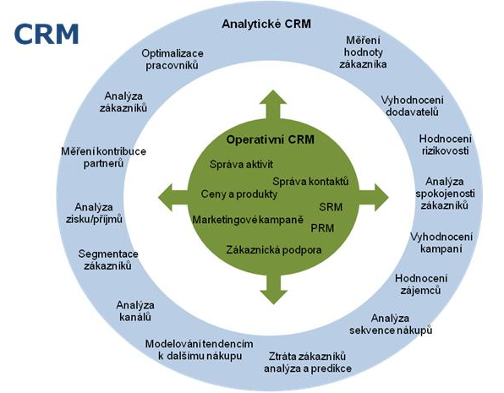
Další cíle dle rozdělení
+ dále pak Kooperační CRM
Prioritou je zlepšení komunikace a spolupráce mezi odděleními

Slide 5

Výběr správného CRM
Nutné zohlednit tyto aspekty:
Výběr uložiště
Cloudový systém – vhodný pro menší firmy, levnější varianta, dobře zabezpečený
Na vlastním serveru – vhodný pro velké korporáty, náročnější na správu i finance, většinou nutný vlastní IT specialista, nákladnější údržba atd.
Cena
CRM může stát několik stovek, ale i desetitisíce ročně
Záleží na množství nastavených funkcí od zprostředkovatele, počtu licencí, poplatky za podporu a aktualizace

Slide 6
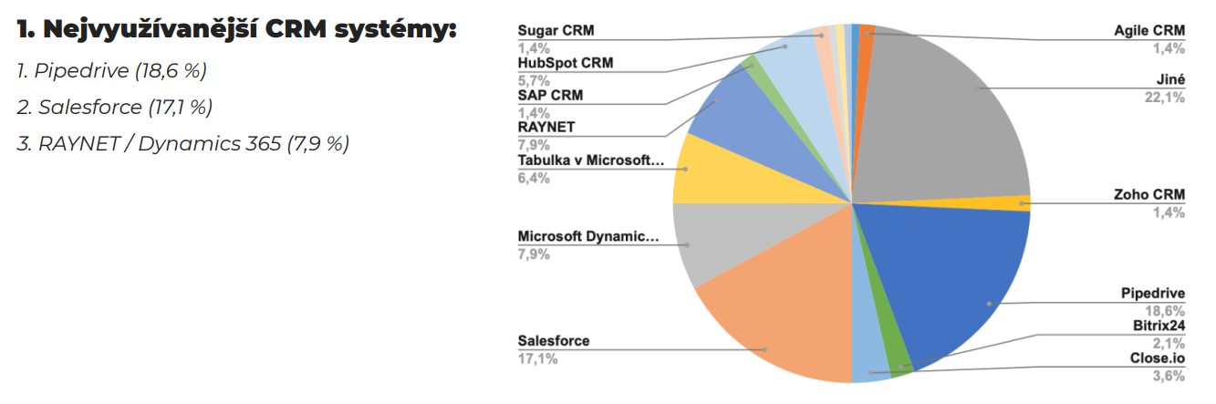
CRM systémy - statistika

Slide 7

1. Pipedrive (nejpoužívanější 18.6%)
2010
Hlavní sídlo Tallinn - Estonsko & New York – USA
Přes 1000 zaměstnanců
Soustředí se přímo na obchod, reporty a kontakty
Výhody – CENA – 250 Kč / uživatel / měsíc, účinná podpora prodeje
Nevýhody – Nedostatek dalších přídavných funkcí co má konkurence

Slide 8

2. Salesforce (druhý nejpoužívanější 17.1%)
1999 Kalifornie USA
Aktuálně nejznámější CRM systém
Výhody – Komplexnost, velké množství funkcí, open-source software (kustomizace)
Platforma Lighting
Služba, který umožňuje vývojářům vytvořit přídavné moduly integrace do hlavní aplikace
Nevýhody – Nemá mobilní aplikaci, špatná zákaznická podpora…

Slide 9

Vlastní zkušenost s CRM
Vydavatel Anneca s.r.o.
Ústí nad Labem
14 let ve vývoji
Plnohodnotný systém pro řízení vztahů se zákazníky
Cena v Cloudu – 500 kč / měsíc / uživatel

Slide 10

Funkce Intouch CRM
Sledování aktivit
E-mail (+ hromadné)
Databáze kontaktů
Fakturace
Řízení prodeje
Nabídky
Dokumenty

Slide 11
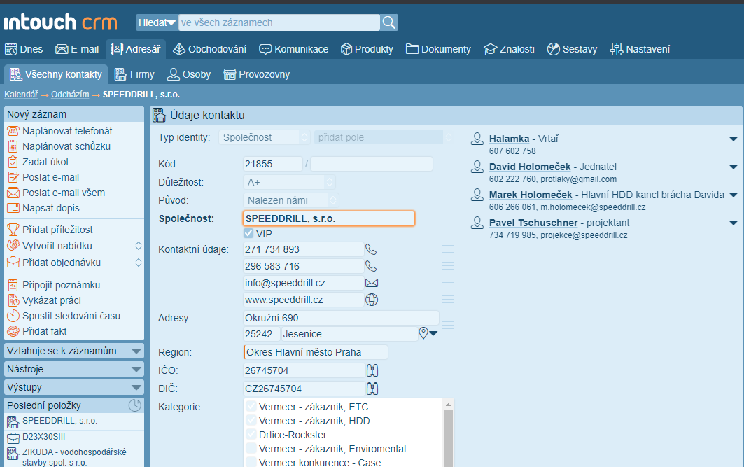
Grafické rozhraní

Slide 12
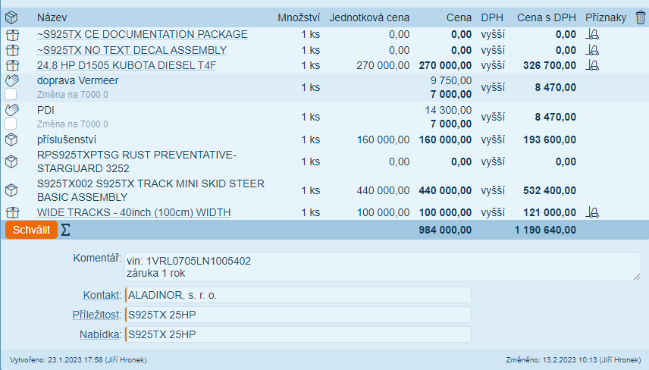
Detail objednávky

Slide 13
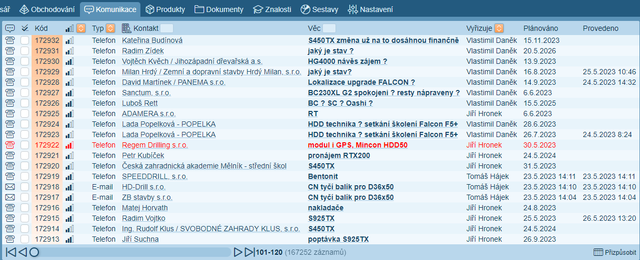
Grafické rozhraní #2
Komunikace

Slide 14
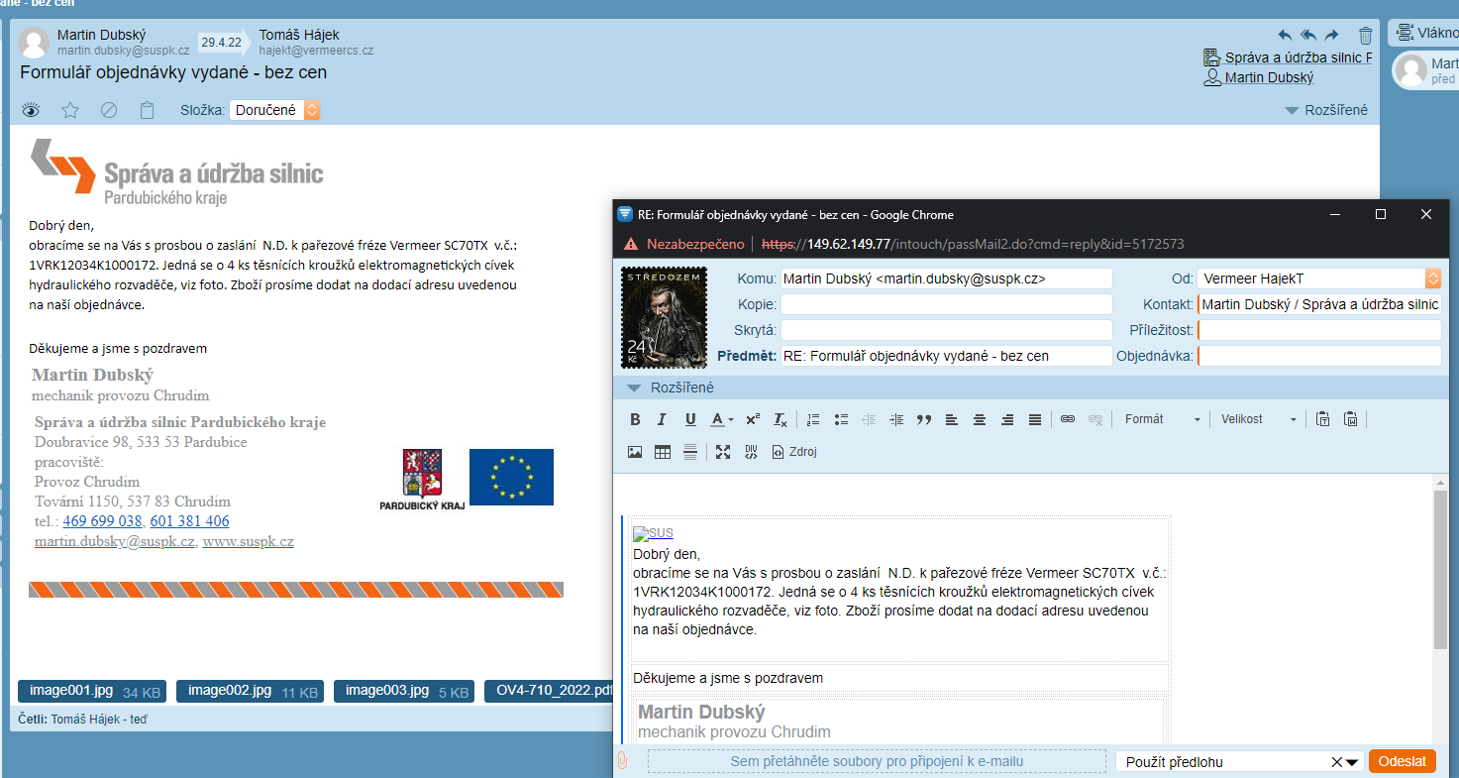
E - mail

Slide 15
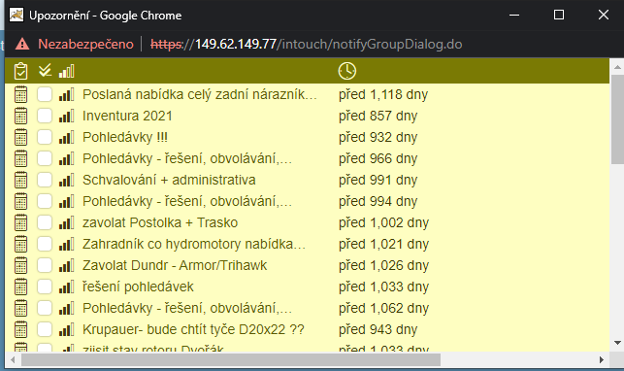
Upozornění naplánovaných nebo zmeškaných událostí / úkolů

Slide 16
Intouch CRM - hodnocení
Detail na zákazníka (Informace)
Česká Podpora
Pomocné postranní možnosti
Design
Odesílání hromadných zpráv & technologie e-mailu
Cena

Slide 17
Děkuji za pozornost

